Slide 1
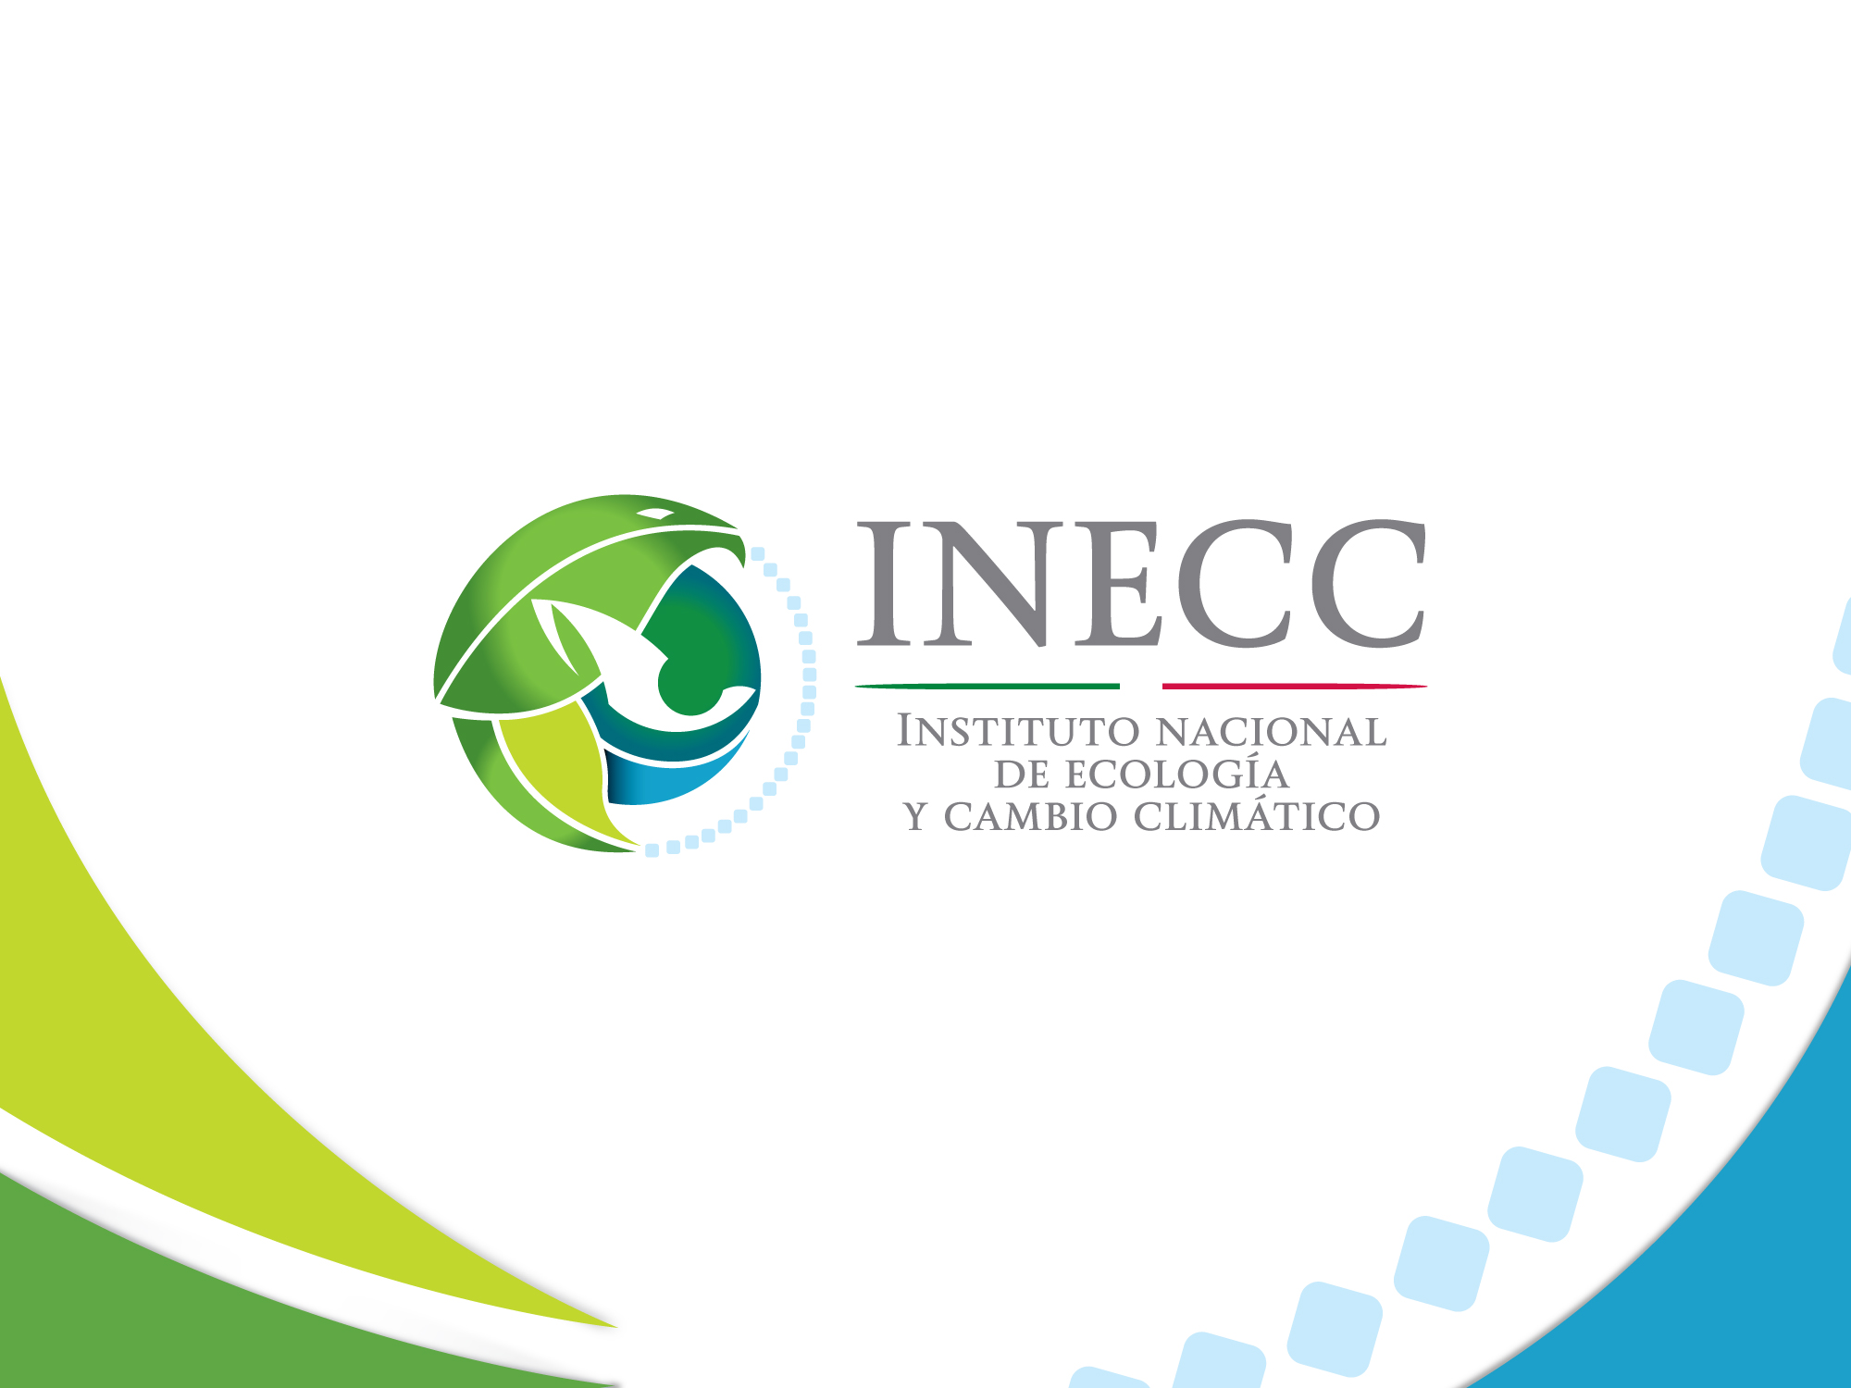

DIMENSIÓN: AGUA
Indicadores de Sustentabilidad
(En desarrollo)
Coordinación General de Crecimiento Verde

Slide 2
INTRODUCCION
Para medir el acceso de una ciudad al agua potable, es necesario conocer la calidad y extensión de la red de distribución de agua potable. Para medir la sustentabilidad del recurso, hay que conocer la demanda de agua potable y la capacidad de renovación de las fuentes acuíferas naturales que abastecen a la ciudad.
DISPONIBILIDAD Y ACCESO
AGUA
SANEAMIENTO
GESTION DE RECURSOS

